Slide 1
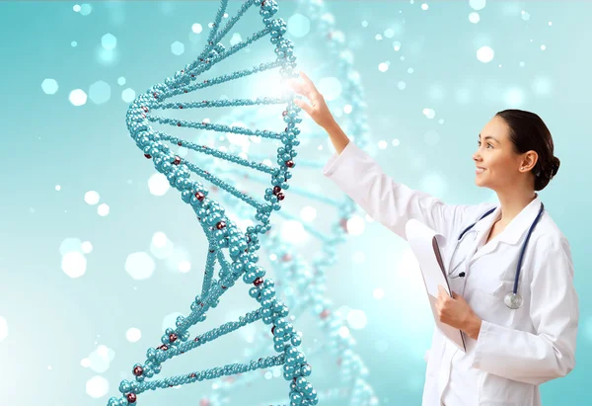
Генетика – наука про закономірності спадковості та мінливості організмів.
Методи генетичних досліджень.

Slide 2
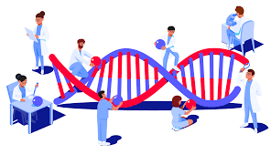
Генетика — це наука, яка вивчає закономірності та матеріальні основи спадковості та мінливості живих організмів та різні механізми еволюції живого
Слово генетика дослівно з грецької перекладається γενητως — як розвиток, походження або той хто походить від когось

Slide 3
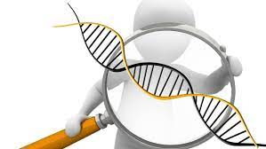
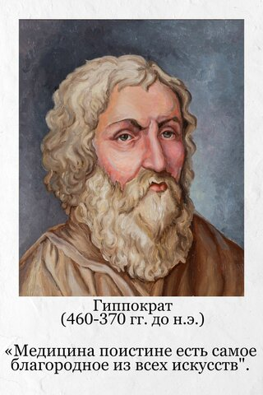
Історичний розвиток науки
Відомий вчений та лікар Древньої Греції Гіппократ обґрунтував перші пояснення – чому діти народжуються схожими на своїх батьків

Slide 4
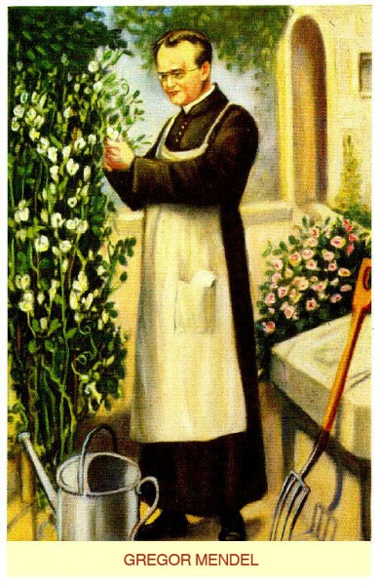
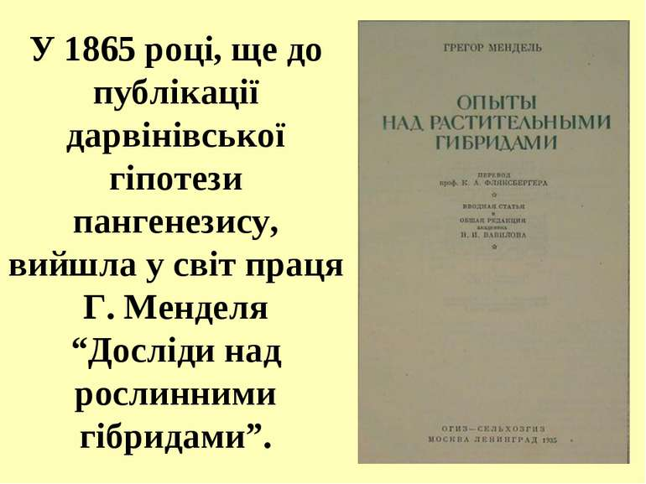
Історичний розвиток науки

Slide 5
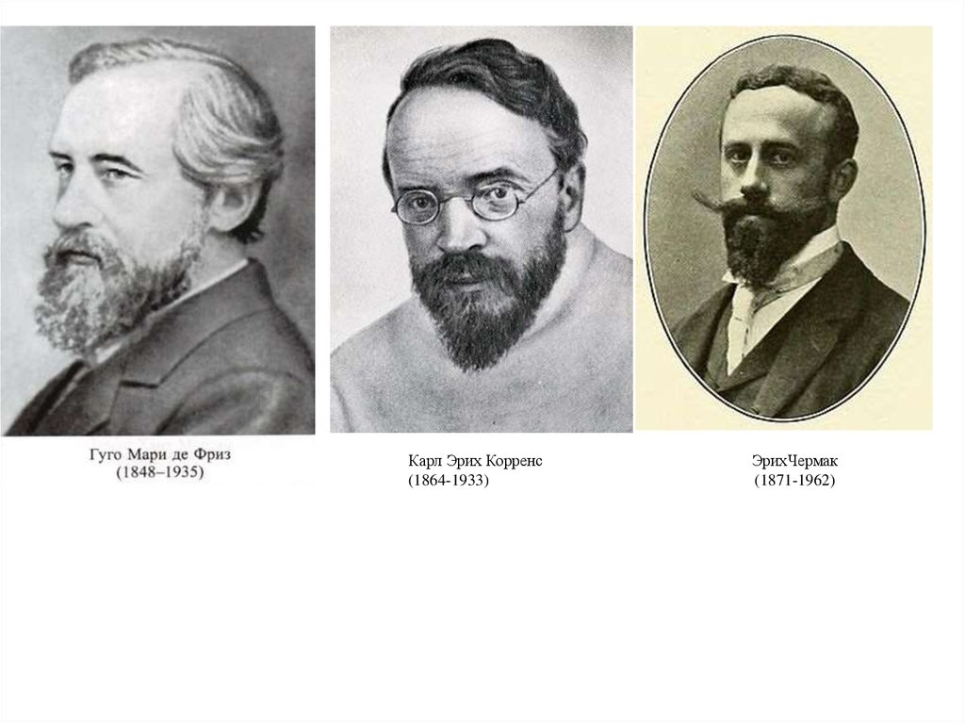
Історичний розвиток науки
1900 рік – започаткування науки генетики

Slide 6
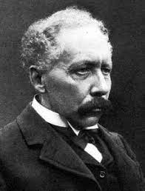
Історичний розвиток науки
У 1906 році запропонував термін генетика
У. Бетсон доповнив закони Г. Менделя правилом "чистоти гамет" .
Автор генетичних термінів: «гомозигота», «гетерозигота».
Уільям Бетсон

Slide 7
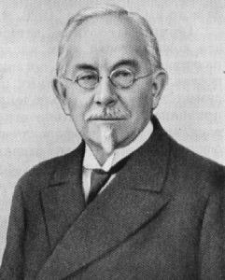
Історичний розвиток науки
У 1909 році запропонував термін ген
Увів поняття
«чисті лінії»
http://www.ido.rudn.ru/psychology/psychogenetic/biograf30.jpg
Иогансен Вільгельм Людвіг

Slide 8
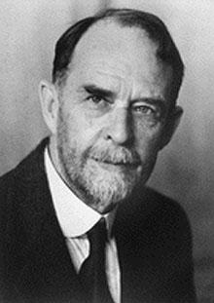
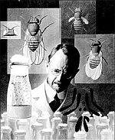
Історичний розвиток науки
У 1911-1914 експериментально довів хромосомну теорію спадковості
Томас Морган

Slide 9
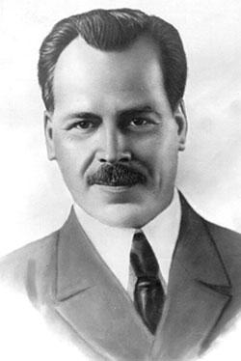
Історичний розвиток науки
Створив вчення про світові центри походження культурних рослин.
Зібрав найбільшу у світі колекцію насіння культурних рослин. Відкрив закон гомологічних рядів у спадковій мінливості організмів
Николай Вавилов

Slide 10
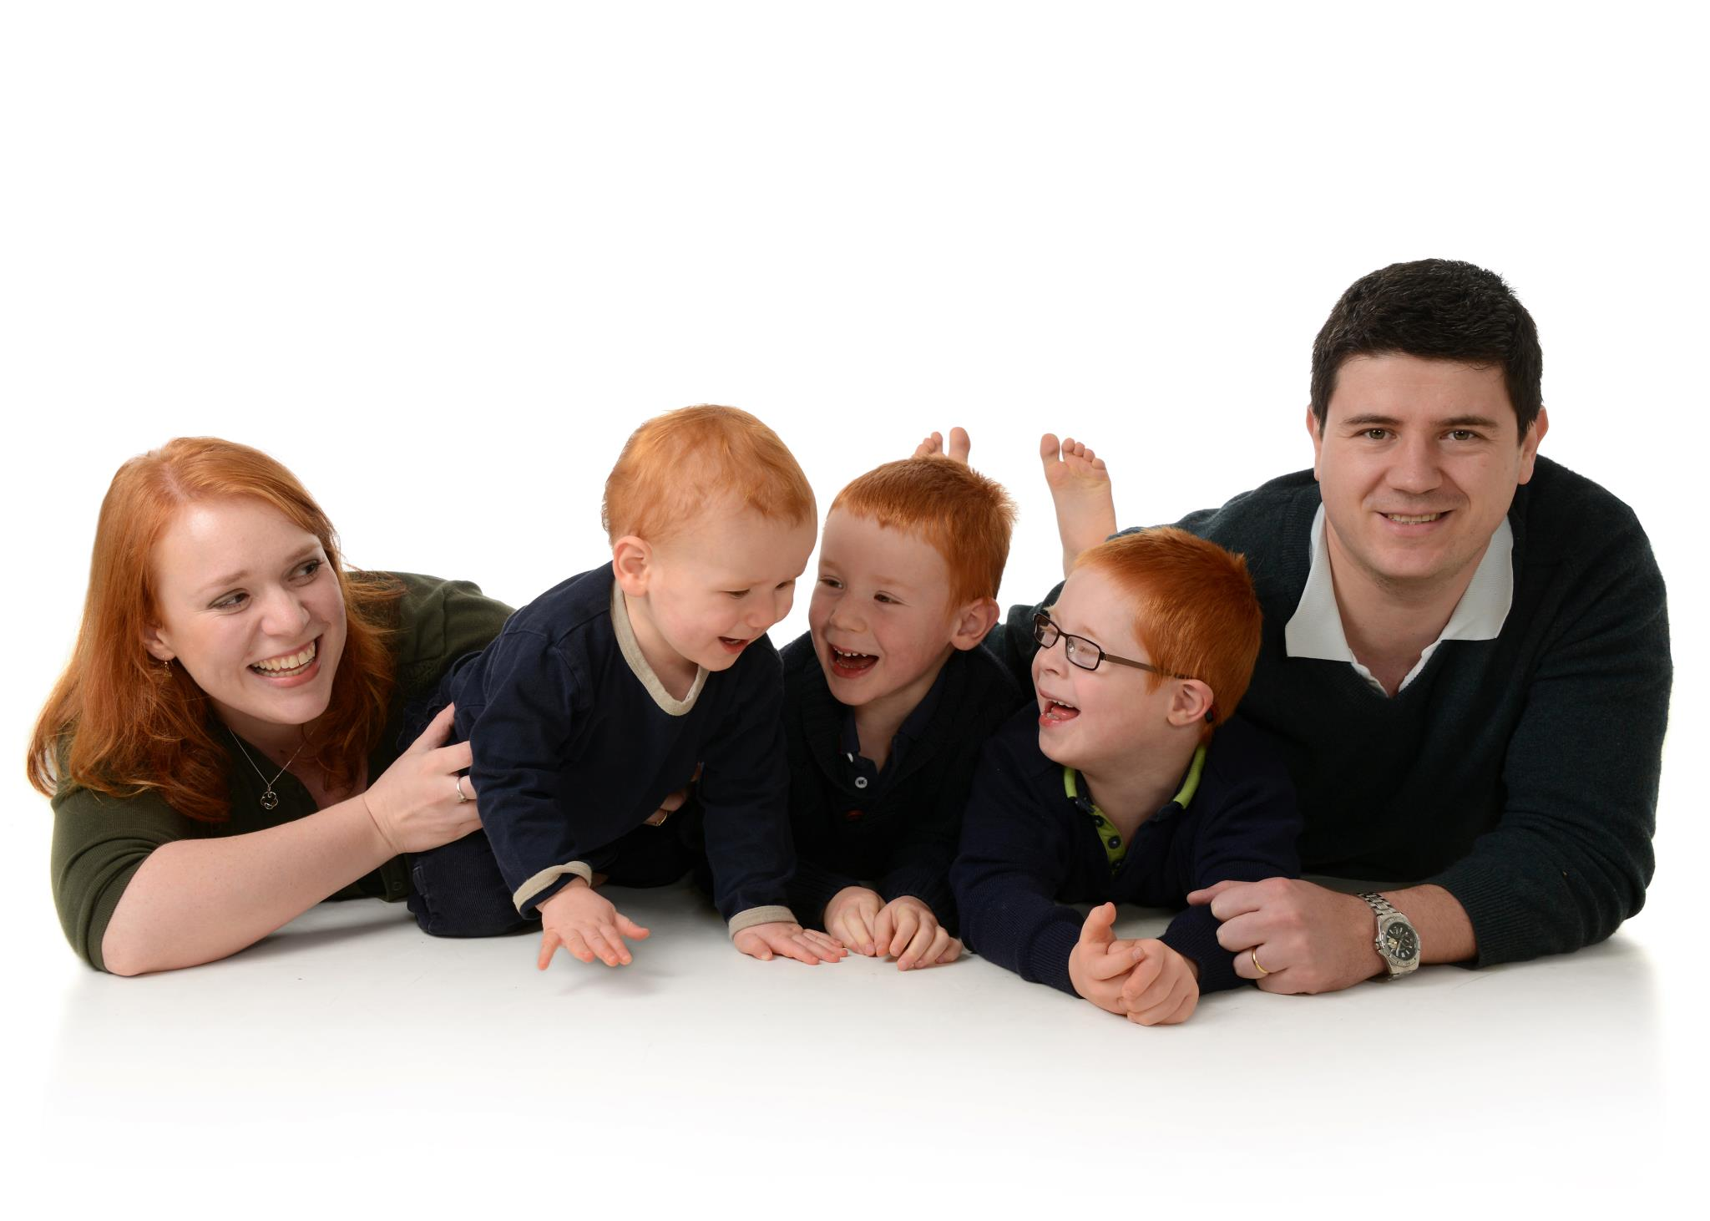

Предмет вивчення генетики
Спадковість
здатність організмів у процесі онтогенезу формувати ознаки,
що властиві батьківським організмам та більш віддаленим предкам
Мінливість
властивість організму формувати
у процесі онтогенезу унікальний фенотип (сукупність характеристик, властивих індивіду на певній стадії розвитку)

Slide 11
Галузі генетики
за досліджуваними об'єктами
генетика рослин
генетика тварин
генетика мікроорганізмів
генетика людини

Slide 12
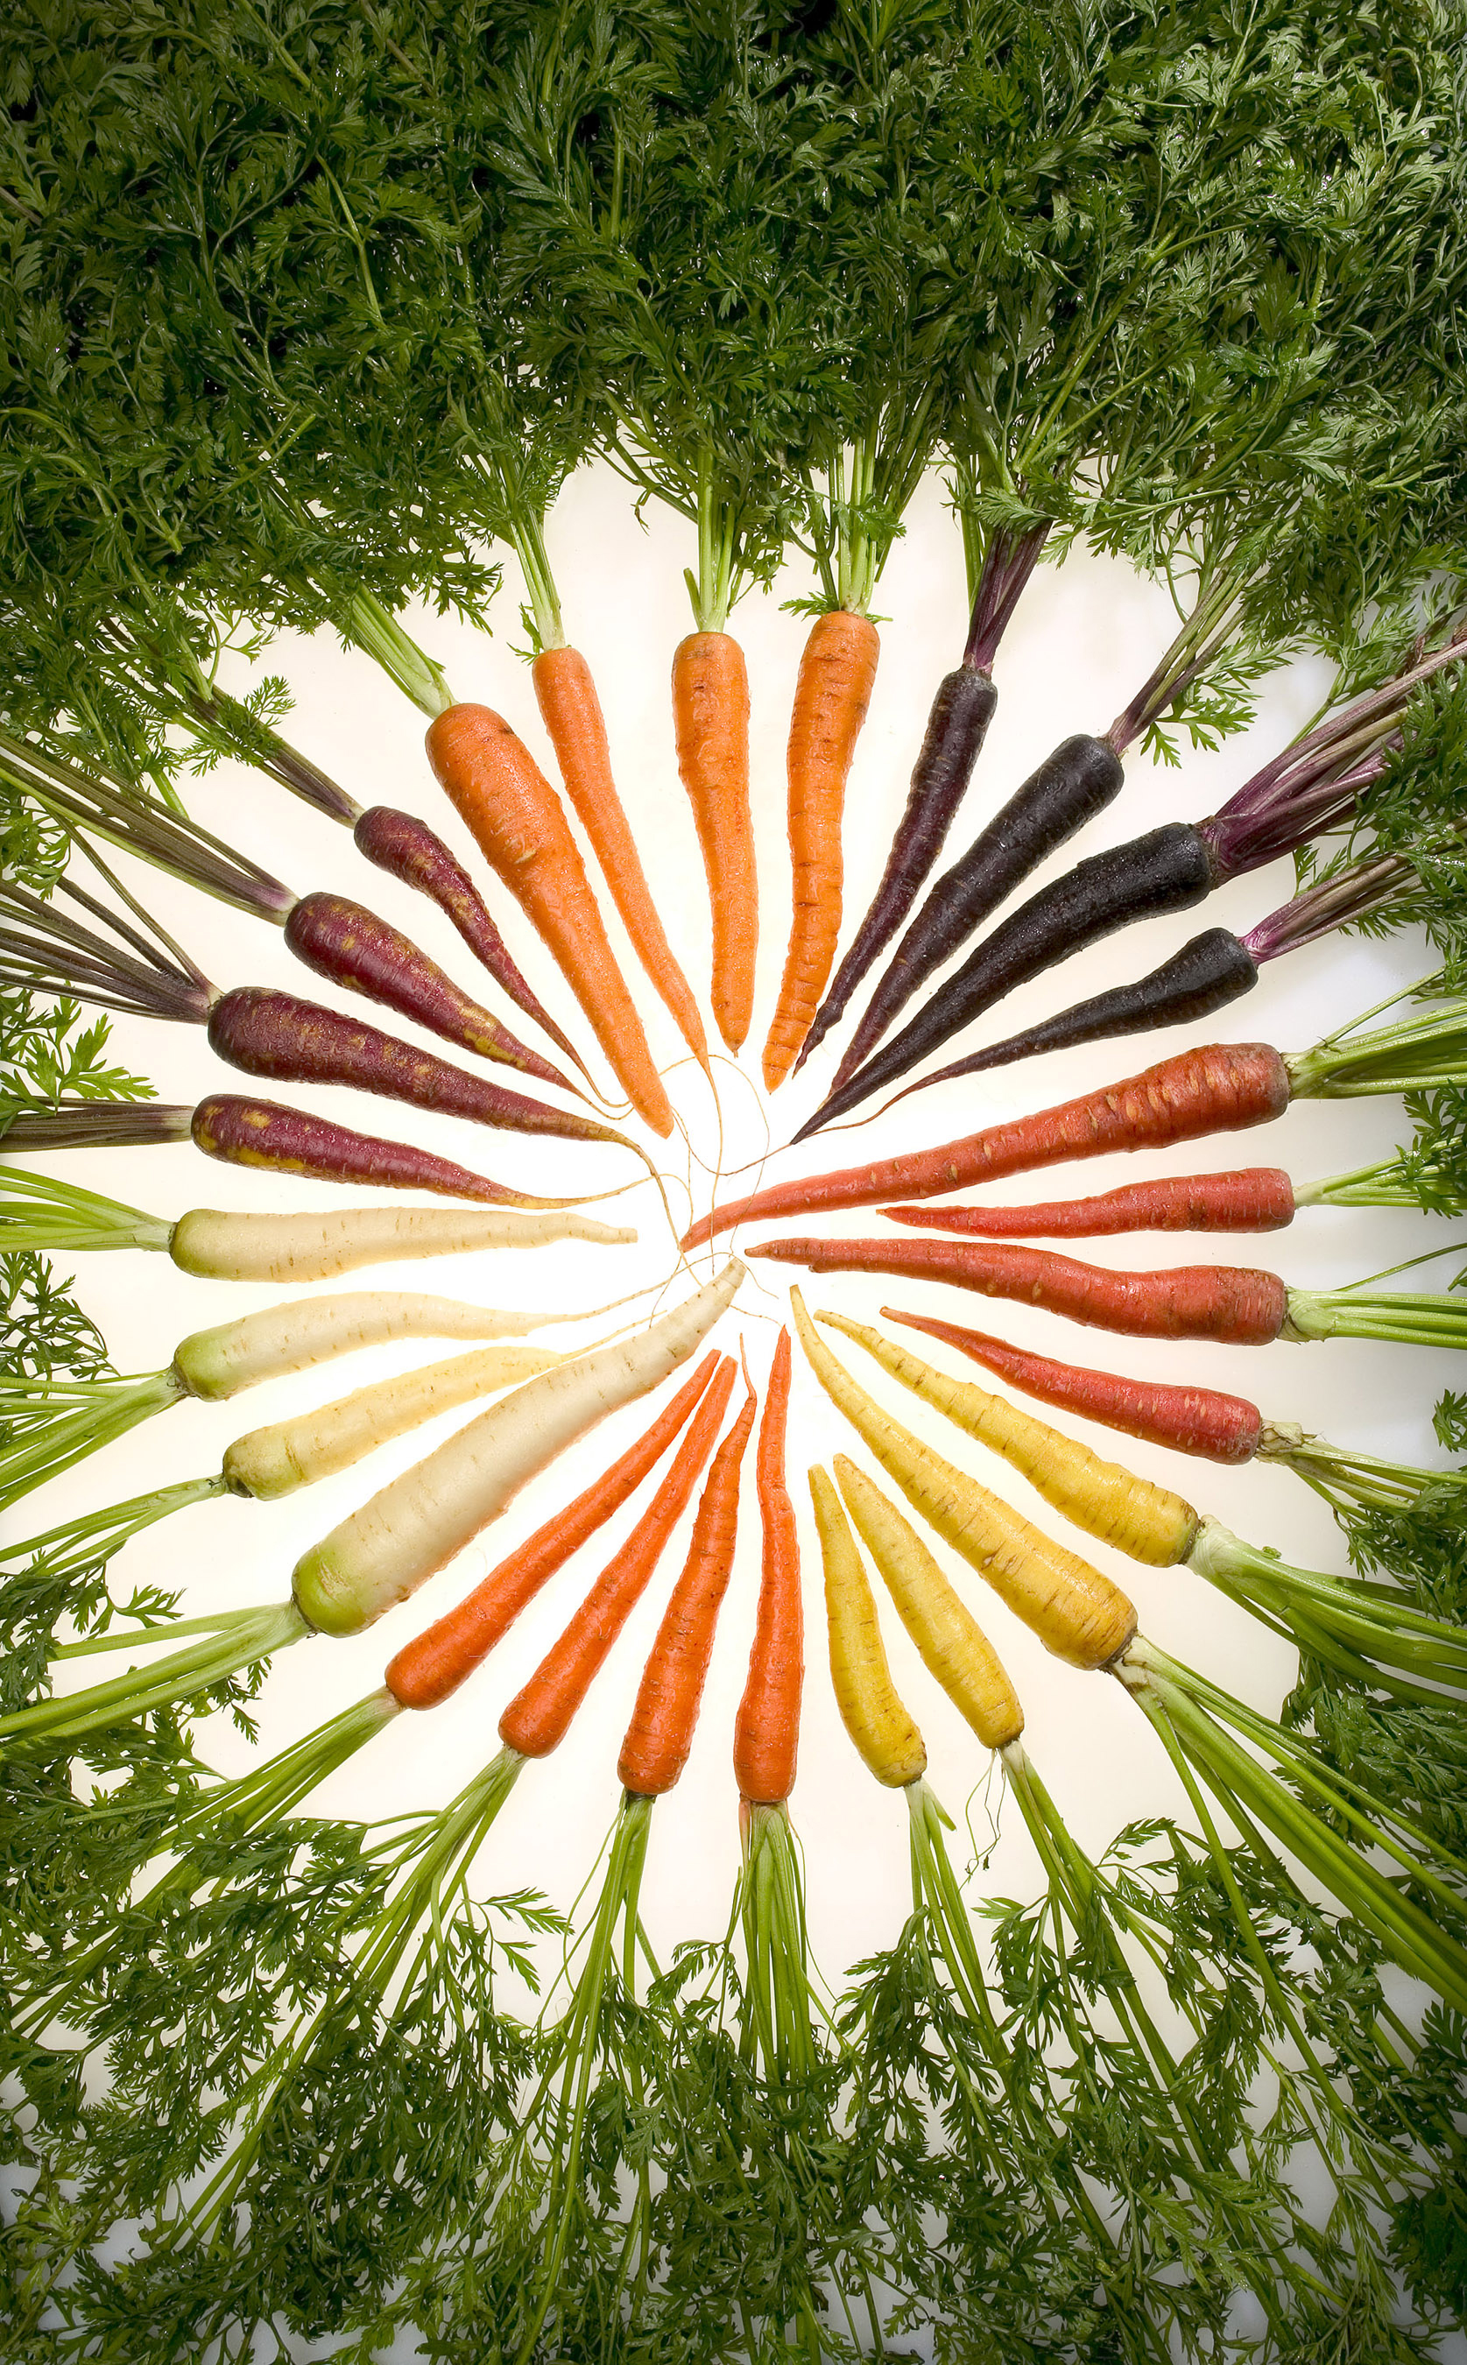
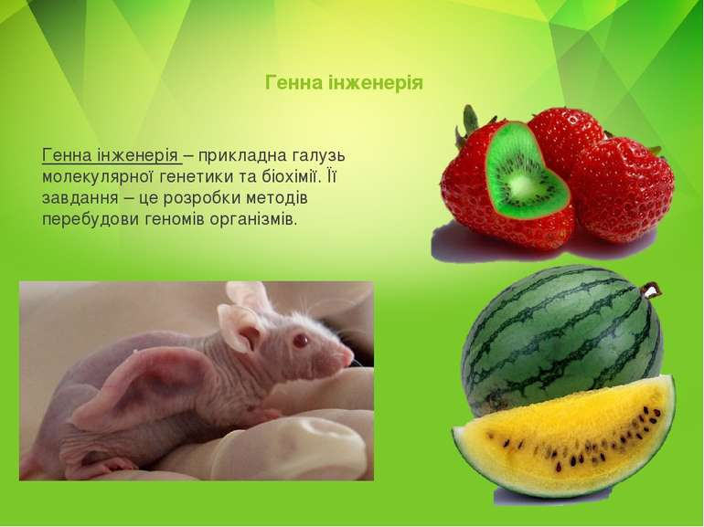
Галузі генетики
Селекція
Генна інженерія

Slide 13
Завдання сучасної генетики
вивчення генетичних основ селекції для виведення нових порід тварин та сортів рослин
вивчення генетичних мутацій, які призводять до хвороб людей, рослин та тварин, а також винайдення методів їх профілактики
вивчення особливостей спадковості та мінливості у популяціях людей, тварин та рослин

Slide 14
Головні поняття генетики
Ген- це ділянка молекули ДНК в якій закодована інформація про РНК та білок. Ген відповідає за утворення однієї або кількох ознак в організмі

Slide 15
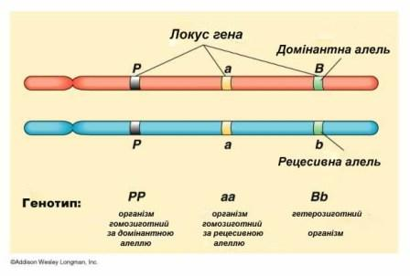
Головні поняття генетики
Локус – це місце розташування гена на хромосомі

Slide 16
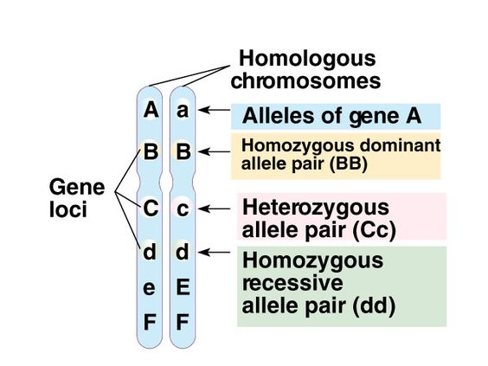
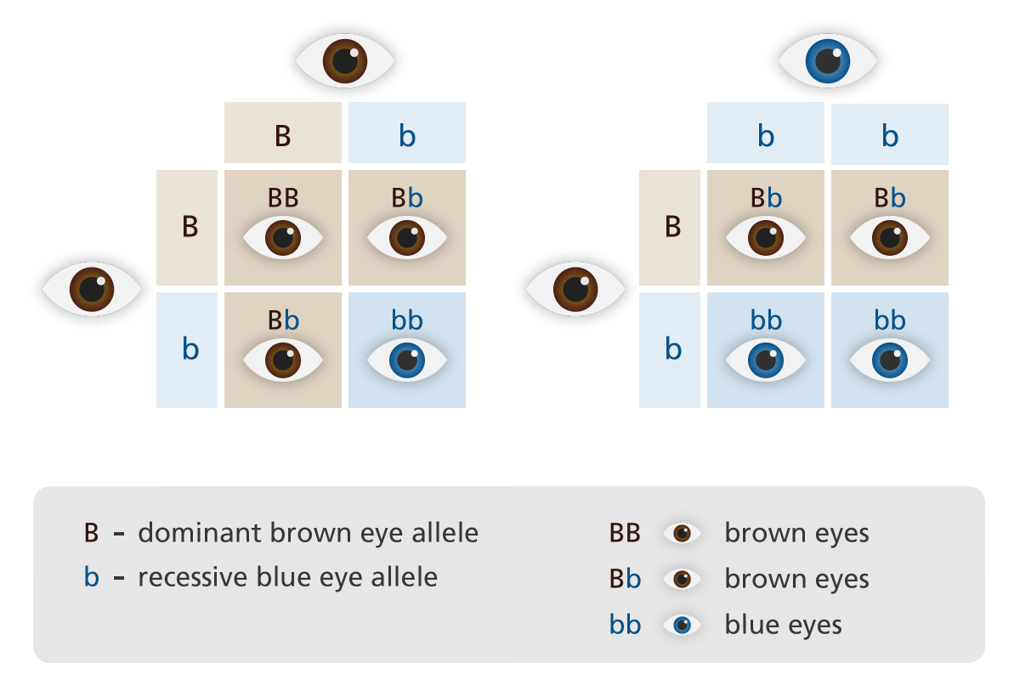

Алелі (алельні гени) – це різні варіанти одного і того ж гена, що містяться в однакових локусах гомологічних хромосом і визначають альтернативні прояви однієї ознаки
Головні поняття генетики

Slide 17
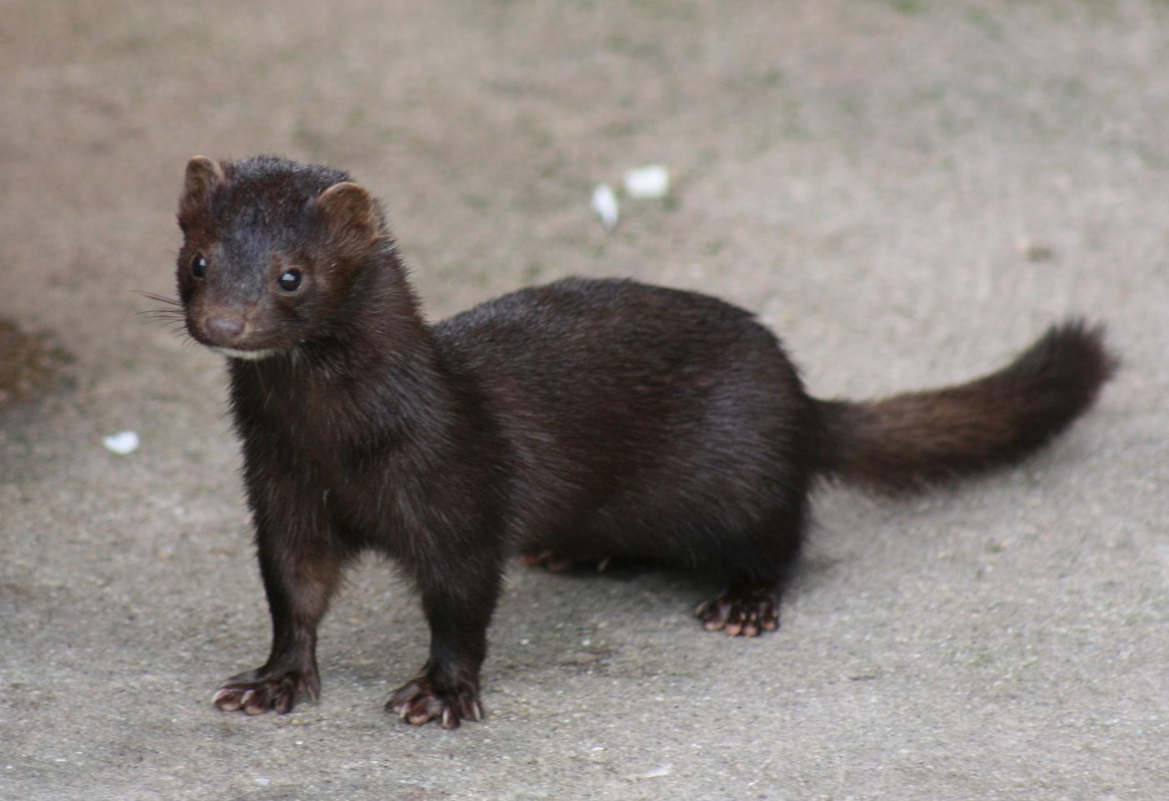
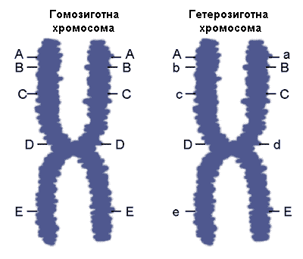
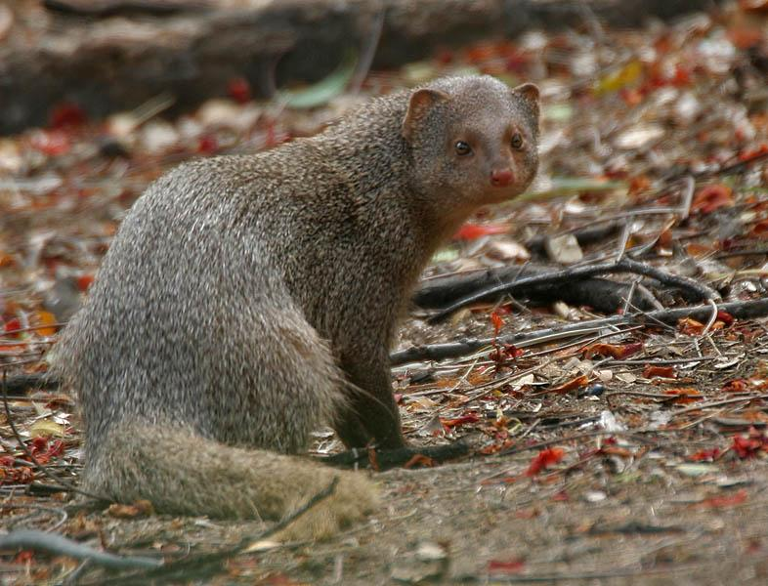
Гомозиготи та гетерозиготи
Головні поняття генетики

Slide 18
Головні поняття генетики
Генотип - сукупність генів організму, які ми отримали від батьків
Фенотип - сукупність властивостей та ознак організму, що сформувалися в результаті взаємодії генотипу із зовнішнім середовищем

Slide 19
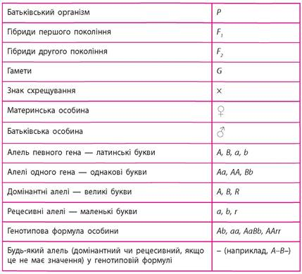
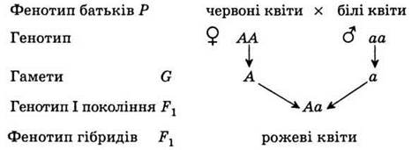
Символіка генетики

Slide 20
Методи генетичних досліджень
Гібридологічний
Генеалогічний
Популяційно-статистичний
Цитогенетичний
Біохімічний
Близнюків
Дерматогліфіки

Slide 21
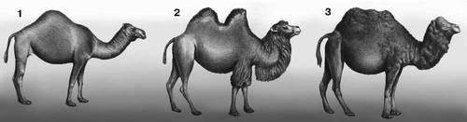
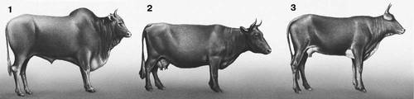
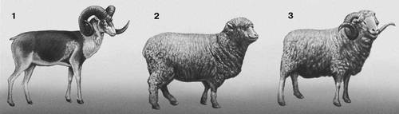
Гібридологічний метод
Гібридологічний метод, застосований Г. Менделем, полягає в схрещуванні (гібридизація) організмів, які відрізняються за певними станами однієї чи кількох спадкових ознак. Нащадків, одержаних від такого схрещування, називають гібридами

Slide 22
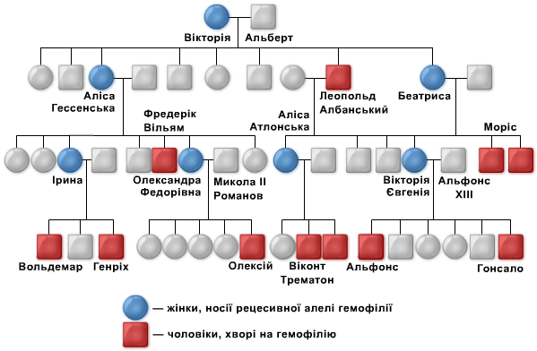
Генеалогічний метод
Вивчення типу успадкування (альтернативних ознак), частоти та інтенсивності ознак за допомогою генеалогічних дерев.
Визначення ступеня ризику появи спадкових порушень у нащадків.

Slide 23
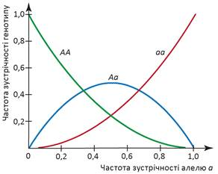
Популяційно-статистичний метод
Вивчення частоти зустрічальності алелей і хромосомних порушень у популяціях
Визначення поширення мутацій в популяціях

Slide 24
Цитогенетичний метод
Вивчення хромосомних наборів живих організмів
Знання про будову, структуру хромосом, хромосомні хвороби

Slide 25
Біохімічний метод
Біохімічні методи використовують для діагностики спадкових захворювань, пов'язаних із порушенням обміну речовин

Slide 26
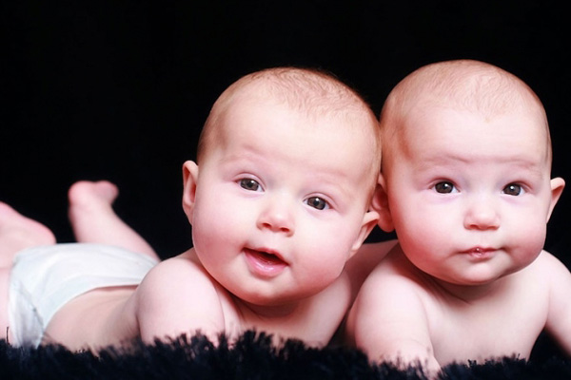
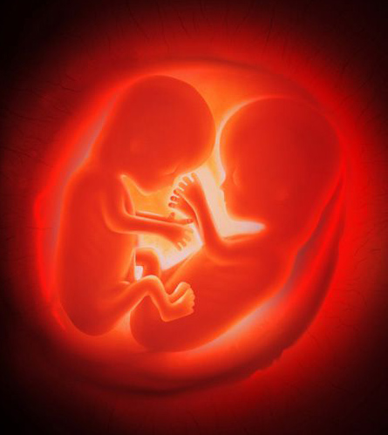
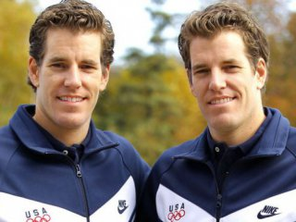
Близнюковий метод
Вивчення генотипних і фенотипних особливостей однояйцевих та різнояйцевих близнюків

Slide 27
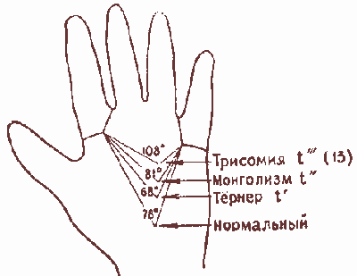
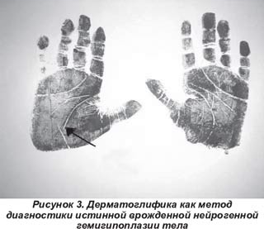
Метод дерматогліфіки
застосовують у криміналістиці
вивчення рельєфу шкіри при спадкових захворюваннях

Slide 28
Домашнє завдання:
опрацювати параграфи 29-30;
вивчити символіку генетики.

